Slide 1

PROYECTO FINAL
Desarrollo de aplicaciones para la visualización de datos
Luis Bueno Archaga

Slide 2
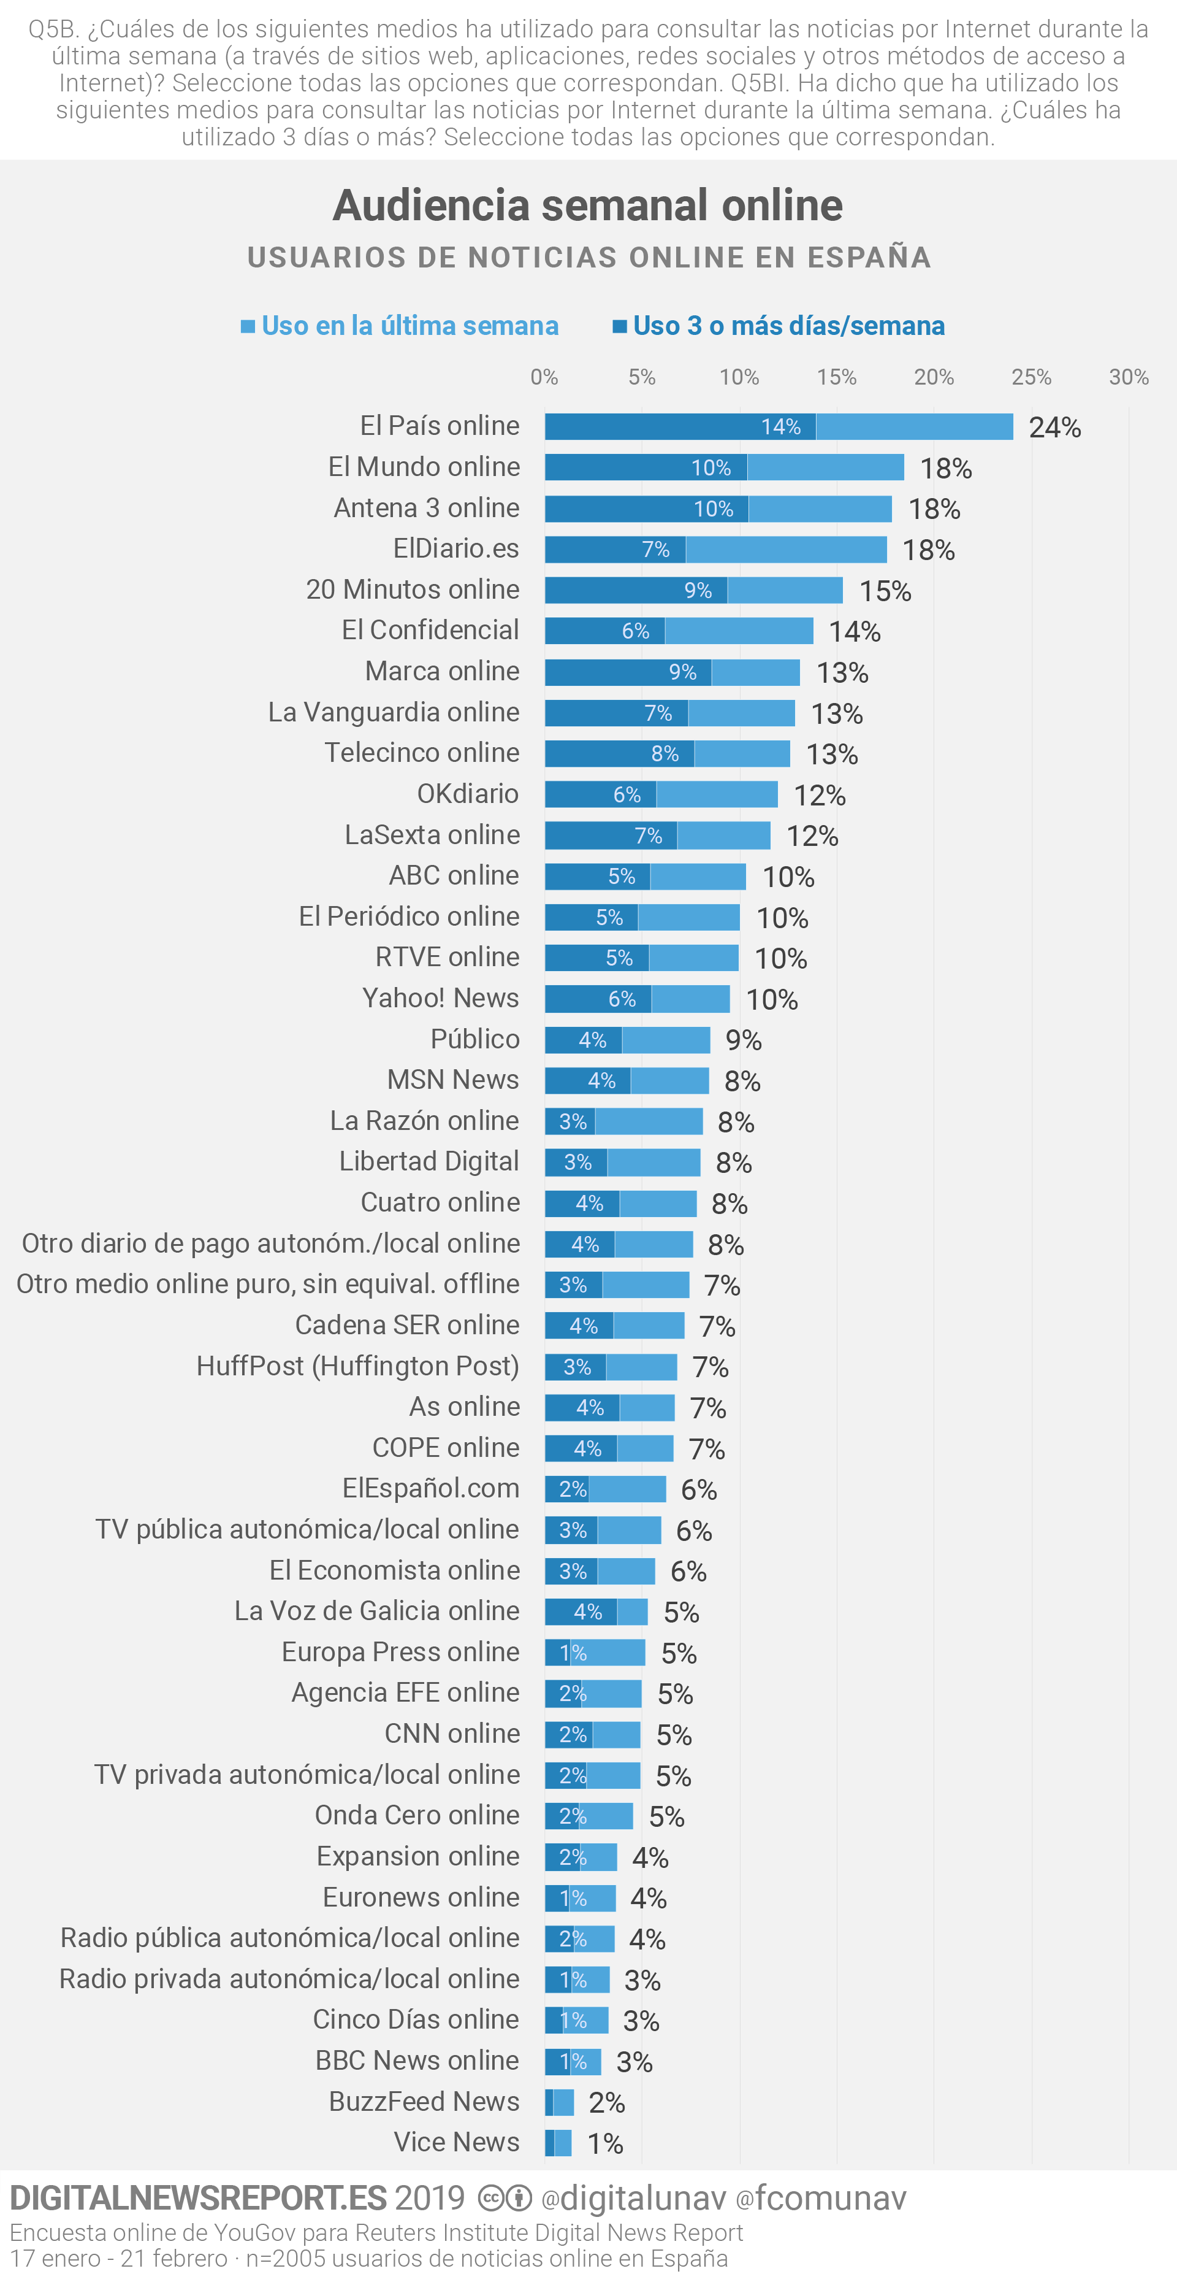
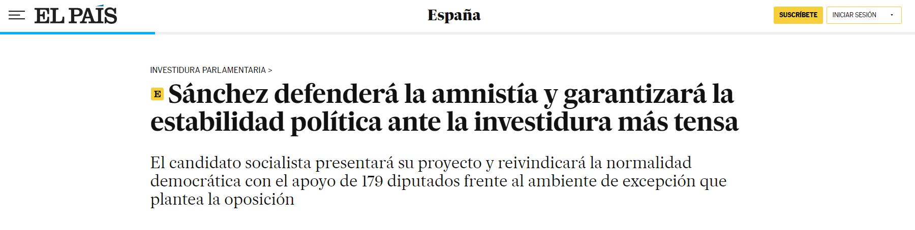
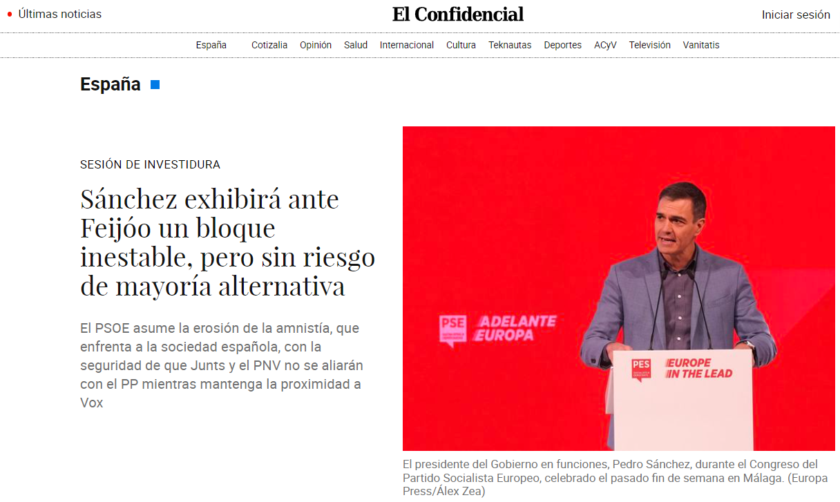
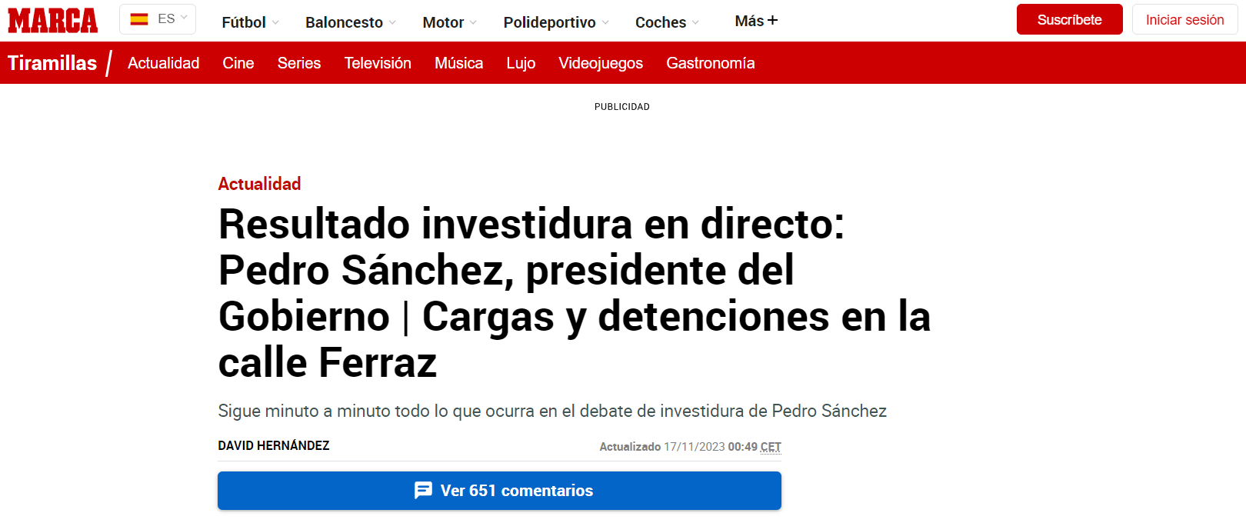
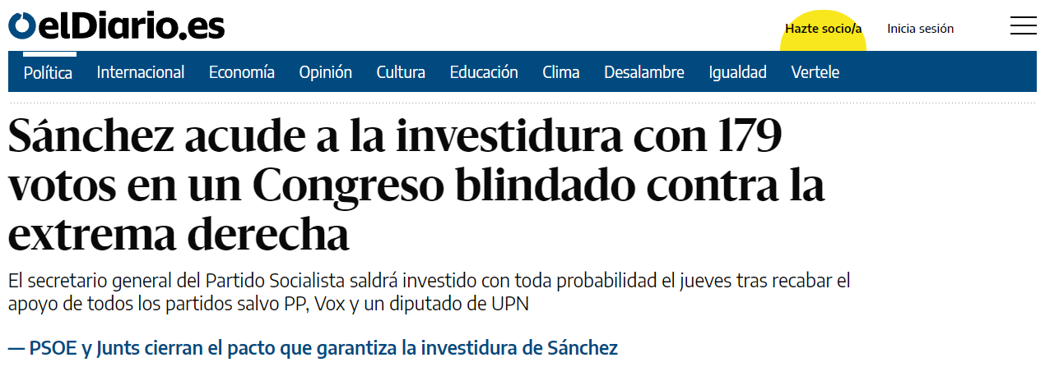
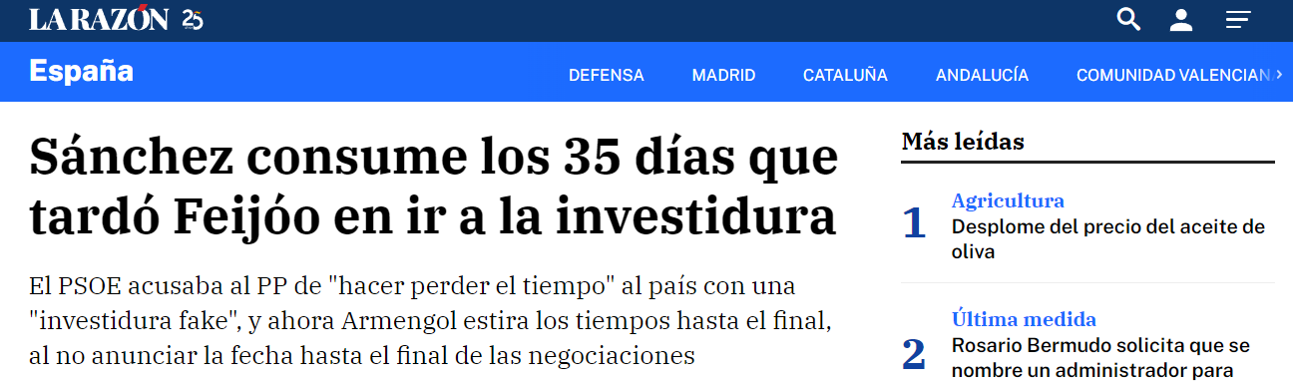
Problema

Slide 3
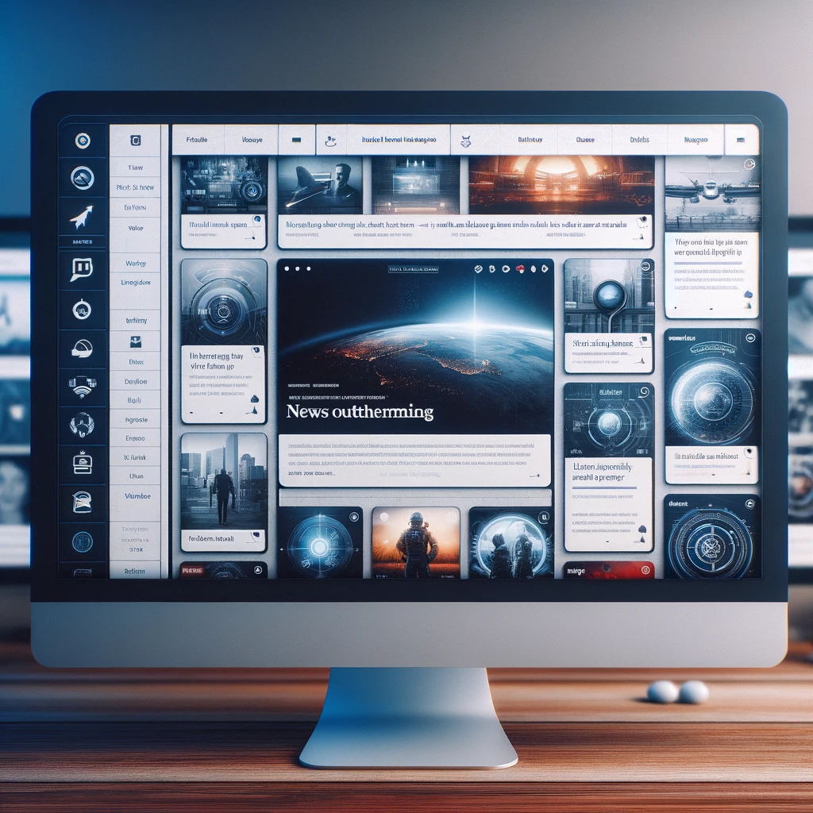
Solución
Un recopilador donde ver todas las noticias de un tema que te interesa

Slide 4


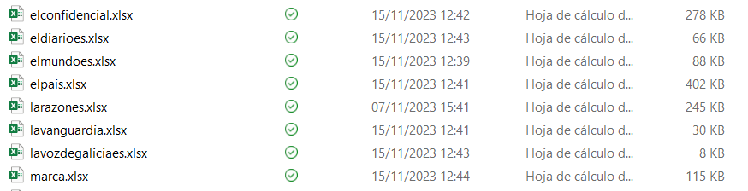





Tecnología
Notes:
Procesamiento de texto en español, elimina las palabras vacías (stop words) y los caracteres no alfabéticos, convierte el texto a minúsculas y tokeniza el texto (lo divide en palabras individuales o tokens). Retorna una lista de textos preprocesados
Colección de textos preprocesados en una matriz de características TF-IDF (Term Frequency-Inverse Document Frequency), que refleja la importancia de las palabras en los textos. Luego, calcula y retorna la similitud del coseno entre los textos, que es una medida de su similitud en términos de contenido.

Slide 5
Datos

Slide 6
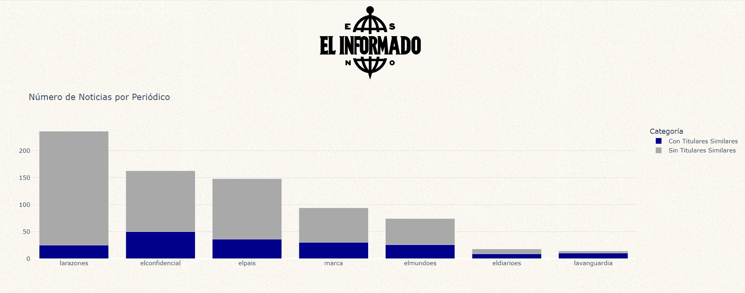
Demo

Slide 7
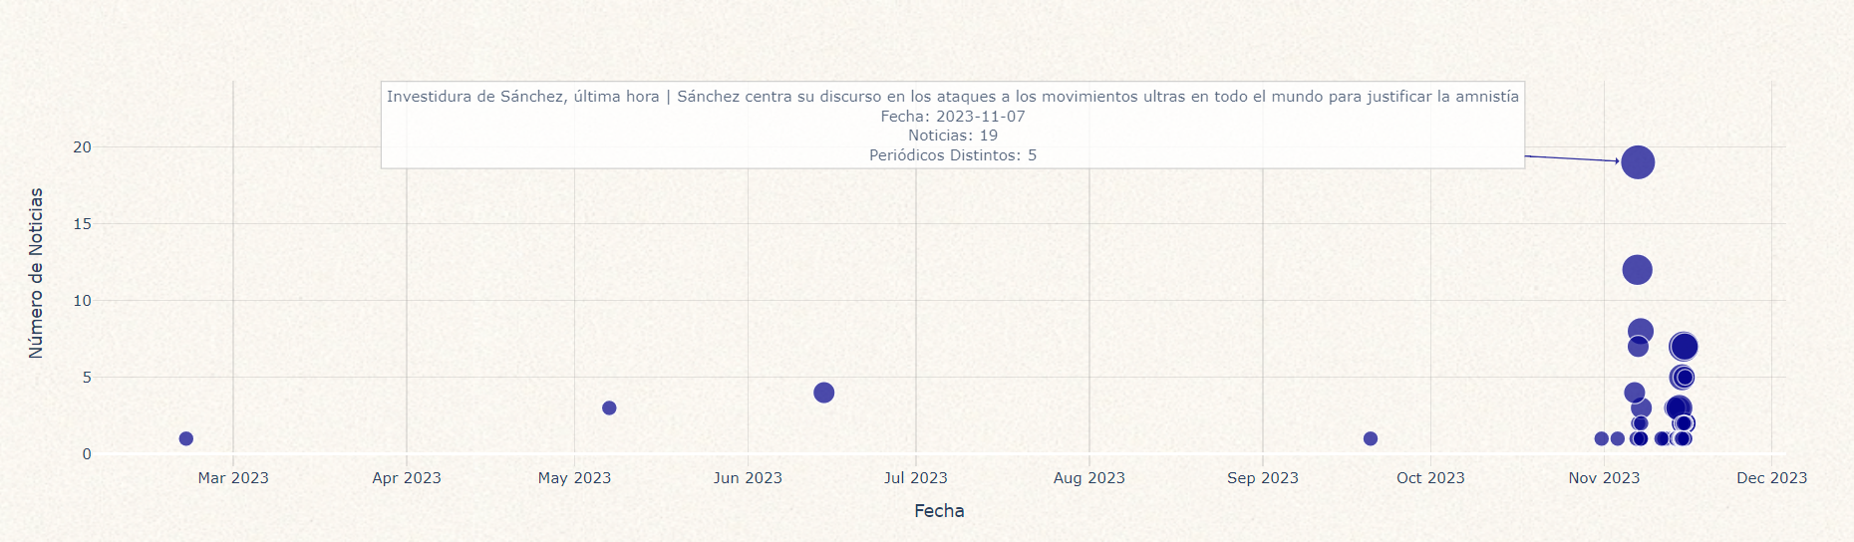
Demo

Slide 8
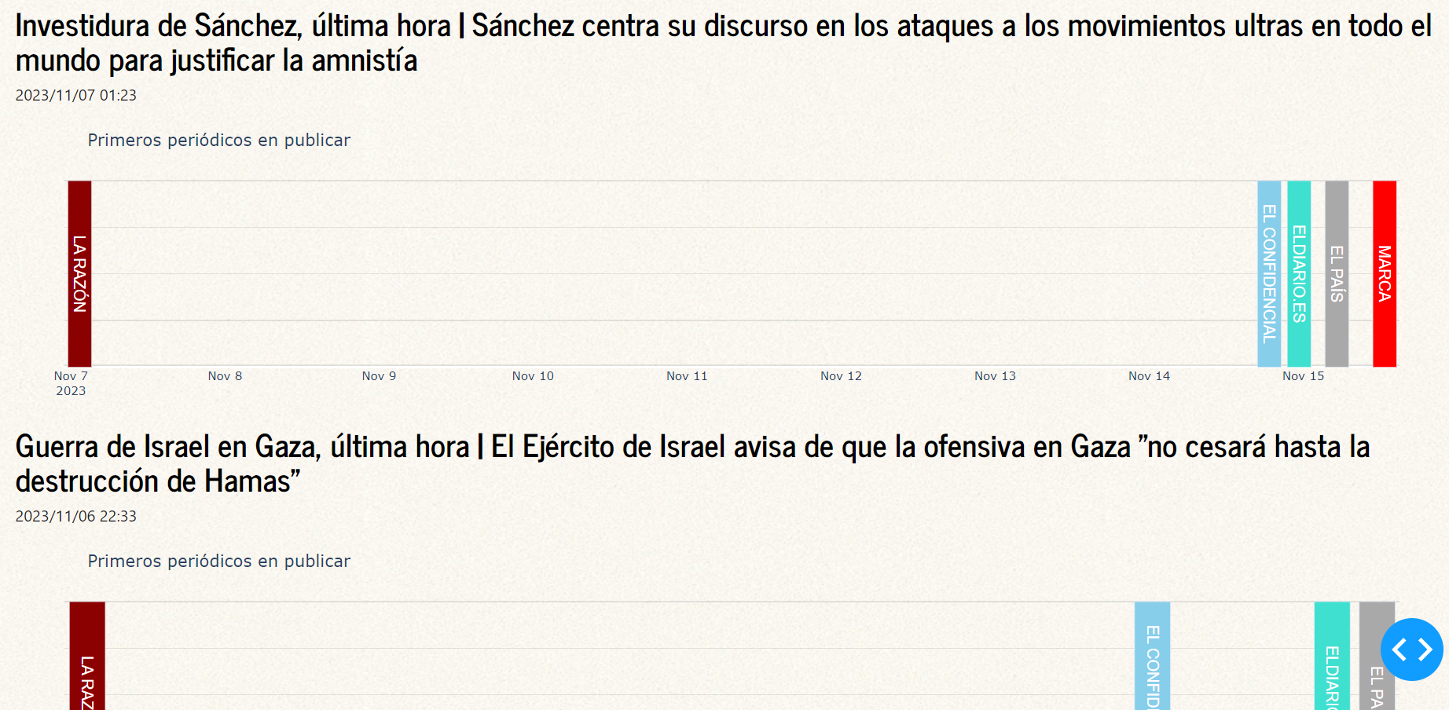
Demo

Slide 9
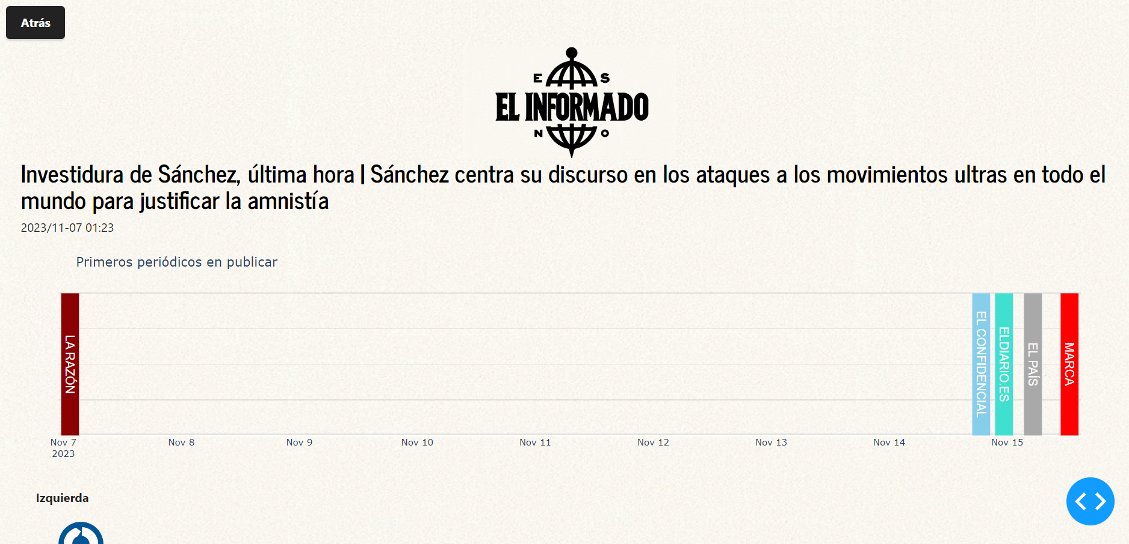
Demo

Slide 10
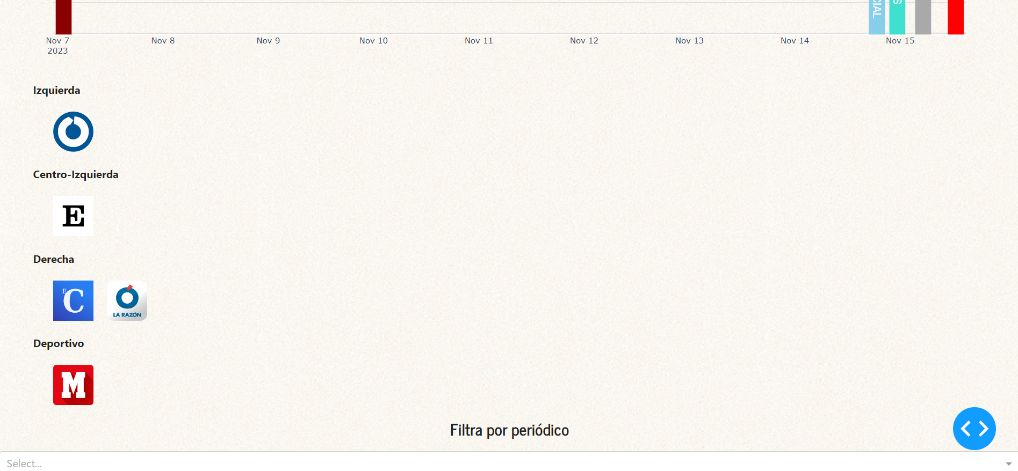
Demo

Slide 11
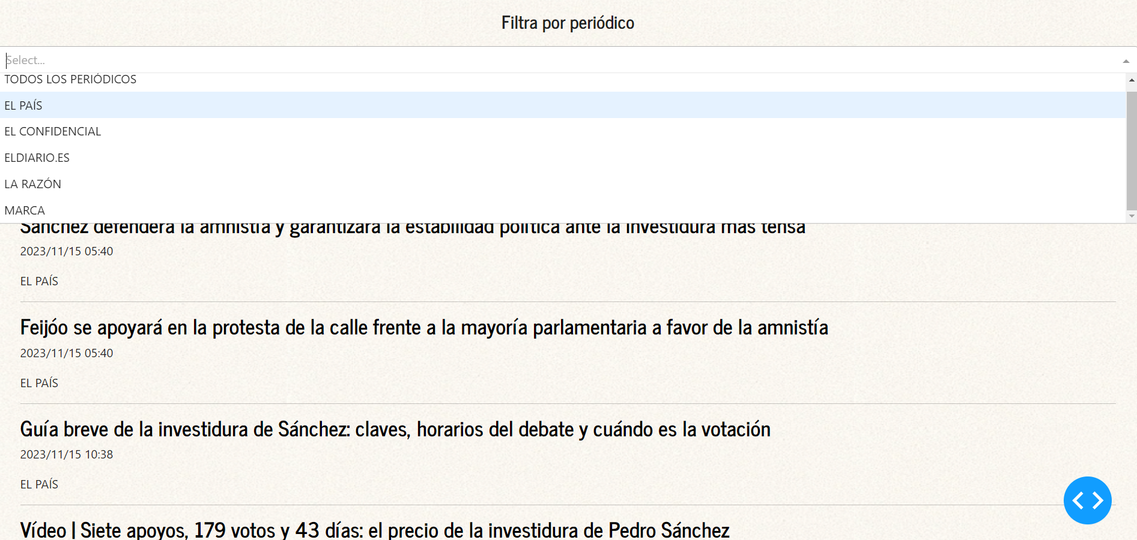
Demo

Slide 12
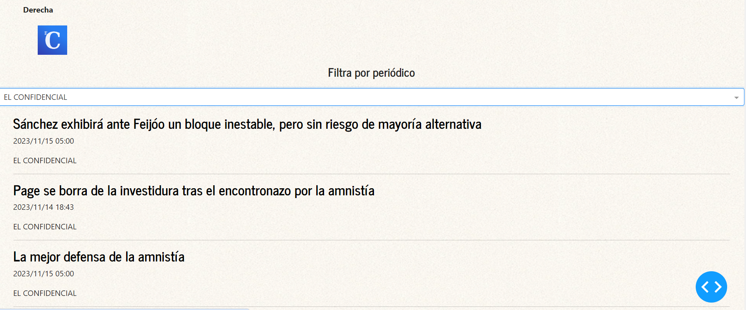
Demo

